Slide 1

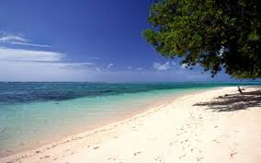
ΕΡΓΑΣΙΑ ΣΤΟ ΜΑΘΗΜΑ ΤΗΣ ΓΕΩΓΡΑΦΙΑΣ
9^{Ο} ΓΥΜΝΑΣΙΟ ΤΡΙΚΑΛΩΝ
ΣΧΟΛΙΚΟ ΕΤΟΣ 1015-16
ΜΑΘΗΤΡΙΑ ΚΑΨΙΩΧΑ ΔΗΜΗΤΡΑ
ΥΠΕΥΘΥΝΟΣ ΚΑΘΗΓΗΤΗΣ ΜΠΟΥΛΟΓΕΩΡΓΟΣ ΣΤΕΦΑΝΟΣ

Slide 2
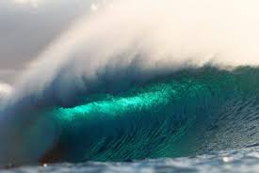
ΒΟΥΤΙΑ ΣΤΟΥΣ ΩΚΕΑΝΟΥΣ

Slide 3
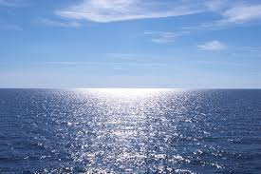
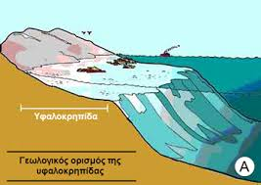
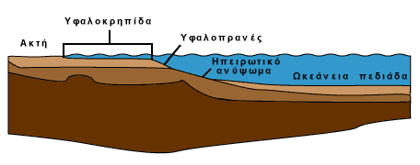
Η Υφαλοκρηπίδα είναι τμήμα του παράκτιου βυθού της θάλασσας. Ο ορισμός της κατά τη γεωλογία είναι το τμήμα το οποίο αποτελεί την ομαλή προέκταση της ακτής κάτω από την επιφάνεια της θάλασσας ως το σημείο στο οποίο αυτή διακόπτεται απότομα.

Slide 4
ΝΗΣΙΩΤΙΚΑ ΚΡΑΤΗ
ΟΝΟΜΑΣΙΑ | ΩΚΕΑΝΟΣ | ΑΡΙΘΜΟΣ ΝΗΣΙΩΝ | ΕΚΤΑΣΗ
ΙΝΔΟΝΗΣΙΑ | ΙΝΔΙΚΟΣ | 13.677 | 1.919.440
ΜΠΑΧΑΜΕΣ | ΑΤΛΑΝΙΚΟΣ | 1.000 | 13.880
ΙΑΠΩΝΙΑ | ΕΙΡΗΝΙΚΟΣ | 3.500 | 377.944
ΦΙΛΙΠΠΙΝΕΣ | ΕΙΡΗΝΙΚΟΣ | 7.100 | 300.000
ΤΖΑΜΑΙΚΑ | ΑΤΛΑΝΤΙΚΟΣ | 1 | 10.991
ΚΥΠΡΟΣ | ΑΤΛΑΝΤΙΚΟΣ | 1 | 9.251
ΚΟΜΟΡΕΣ ΚΙΡΙΜΠΑΤΙ ΣΕΥΧΕΛΕΣ ΜΑΛΤΑ | ΙΝΔΙΚΟΣ ΕΙΡΗΝΙΚΟΣ ΙΝΔΙΚΟΣ ΑΤΛΑΝΤΙΚΟΣ | 3 36 115 3 | 2.170 811 455 316

Slide 5
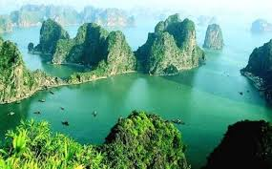
ΙΝΔΟΝΗΣΙΑ
Η Ινδονησία είναι νησιωτικό κράτος της Νοτιοανατολικής Ασίας, που απαρτίζεται από περίπου 18.000 νησιά.

Slide 6
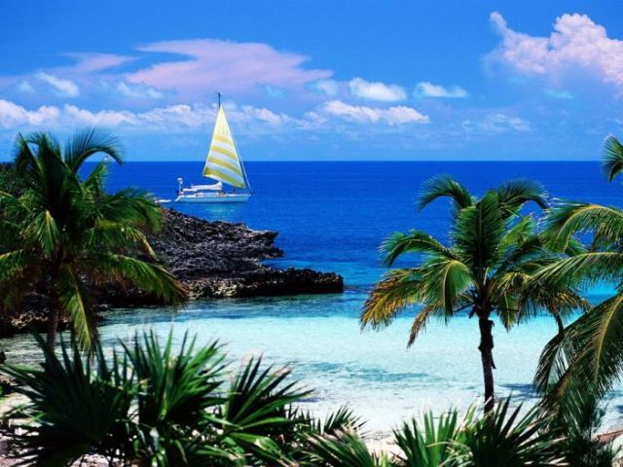
ΜΠΑΧΑΜΕΣ
Η Κοινοπολιτεία των Μπαχαμών είναι χώρα της Βόρειας Αμερικής με έκταση 13.939 τ.χλμ. και πληθυσμό 364.000^{[1]} κατοίκους, σύμφωνα με επίσημες εκτιμήσεις του 2014.

Slide 7
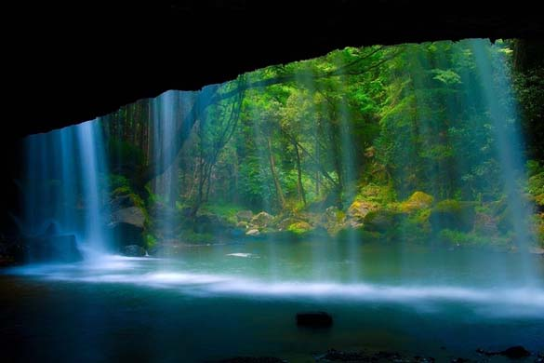
ΙΑΠΩΝΙΑ
Η Ιαπωνία είναι χώρα της Ανατολικής Ασίας. Αποκαλείται από τους κατοίκους της Νιχόν και το όνομά της είναι συνδυασμός δύο ιδεογραμμάτων,

Slide 8
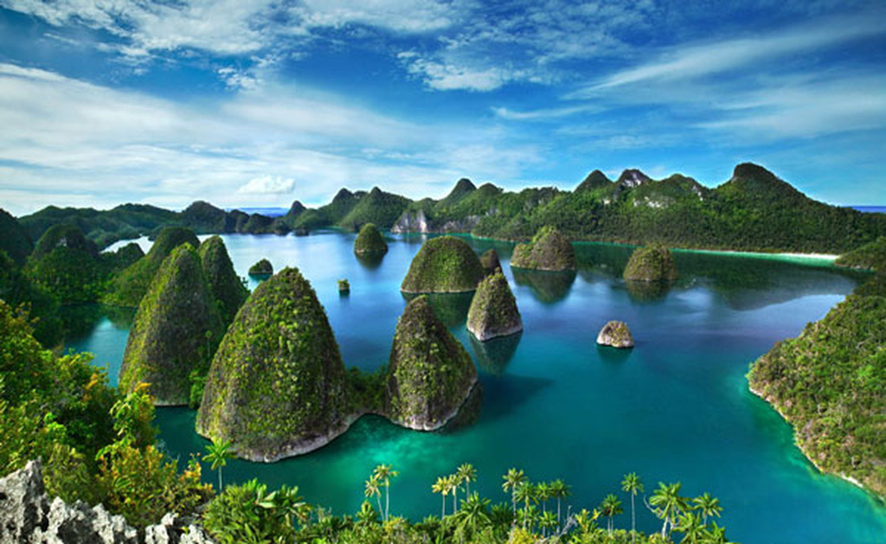
ΦΙΛΙΠΠΙΝΕΣ
Οι Φιλιππίνες είναι νησιωτική χώρα της Νοτιοανατολικής Ασίας.

Slide 9
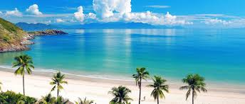
ΤΖΑΜΑΙΚΑ
Η Τζαμάικα είναι μια χώρα με μεγαλη έκταση Πρωτεύουσα της χώρας είναι το Κίνγκστον.

Slide 10
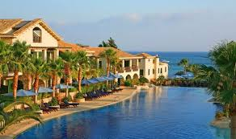
ΚΥΠΡΟΣ
Η Κύπρος , είναι ανεξάρτητη νησιωτική χώρα της ανατολικής Μεσογείου.

Slide 11
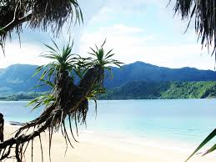
ΚΟΜΟΡΕΣ
Οι Κομόρες επίσημα Ένωση των Κομορών είναι ένα ηφαιστειογενές σύμπλεγμα τριών νήσων που αποτελούν ομώνυμο αρχιπέλαγος και σήμερα ανεξάρτητη χώρα

Slide 12
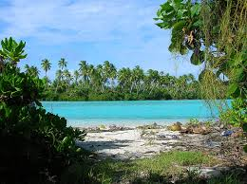
ΚΙΡΙΜΠΑΤΙ
Το Κιριμπάτι ,επίσημα Δημοκρατία του Κιριμπάτι, είναι νησιωτική χώρα που συμπεριλαμβάνει 33 νησιά και ανήκει στην Ωκεανία.

Slide 13
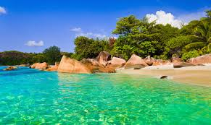
ΣΕΥΧΕΛΕΣ
Οι Σεϋχέλλες ,είναι νησιωτικό κράτος του Ινδικού ωκεανού, που αποτελείται από γύρω στα 115 νησιά με πρωτεύουσα τη Βικτώρια

Slide 14
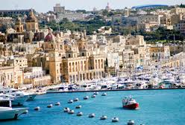
ΜΑΛΤΑ
Η Μάλτα, είναι ένα μικρό και πυκνοκατοικημένο νησιωτικό κράτος που αποτελείται από ένα αρχιπέλαγος.

Slide 15

ΣΗΜΕΙΩΣΗ
ΤΑ ΝΗΣΙΩΤΙΚΑ ΚΡΑΤΗ ΑΠΟΤΕΛΟΥΝΤΑΙ ΑΠΌ ΈΝΑ Η ΠΕΡΙΣΣΟΤΕΡΑ ΝΗΣΙΑ ΚΑΙ ΔΙΑΦΕΡΟΥΝ ΜΕΤΑΞΥ ΤΟΥΣ ΣΕ ΕΚΤΑΣΗ, ΑΛΛΑ ΚΑΙ ΩΣ ΠΡΟΣ ΤΗΝ ΟΙΚΟΝΟΜΙΚΗ ΤΟΥΣ ΑΝΑΠΤΥΞΗ!!!!!

Slide 16

ΙΑΠΩΝΙΑ ΈΝΑ ΠΟΛΎ ΟΡΕΙΝΟ ΝΗΣΙΩΤΙΚΟ ΚΡΑΤΟΣ

Slide 17
ΛΙΓΑ ΛΟΓΙΑ ΚΑΙ ΑΞΙΟΘΕΑΤΑ…

Slide 18

ΙΑΠΩΝΙΑ
Η Ιαπωνία είναι χώρα της Ανατολικής Ασίας. Αποκαλείται από τους κατοίκους της Νιχόν και το όνομά της είναι συνδυασμός δύο ιδεογραμμάτων, που σημαίνουν ήλιος και αρχή αντίστοιχα. Είναι γνωστή επίσης ως Χώρα του Ανατέλλοντος Ηλίου. Εκτείνεται σε μεγάλο μέρος του Ιαπωνικού Αρχιπελάγους, στον βορειοδυτικό Ειρηνικό ωκεανό και κατά μήκος των ακτών της Ρωσίας και της Κορέας, από τις οποίες χωρίζεται από τη Θάλασσα της Ιαπωνίας. Αποτελείται από τέσσερα μεγάλα νησιά, Χοκκάιντο, Σικόκου, Κιούσου και Χονσού, τα οποία συνοδεύονται επίσης από χιλιάδες μικρότερα.

Slide 19
ΜΙΑ ΒΟΛΤΑ ΣΤΑ ΠΑΡΚΑ ΤΗΣ…

Slide 20


Slide 21
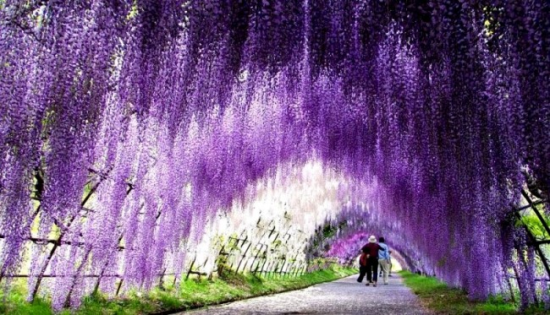

Slide 22


Slide 23
ΜΙΑ ΜΑΤΙΑ ΣΤΟΥΣ ΔΙΑΦΟΡΟΥΣ ΚΗΠΟΥΣ ΚΑΙ ΛΙΜΝΕΣ ΤΗΣ ΙΑΠΩΝΙΑΣ

Slide 24





Slide 25
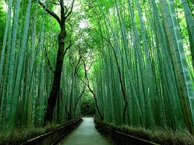

Slide 26
Άλλα αξιοθέατα

Slide 27


Slide 28
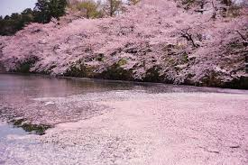

Slide 29


Slide 30
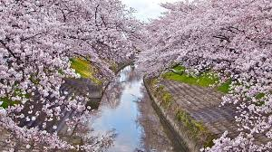

Slide 31
Η ταυτότητα τηΣ ιαπωνίασ και η σημαία τησ

Slide 32


Slide 33


Slide 34
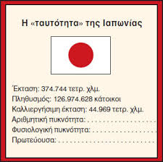

Slide 35
Ιαπωνική αυτοκινητοβιομηχανία

Slide 36



Slide 37
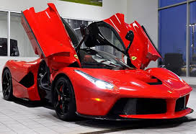

Slide 38


Slide 39


Slide 40



Slide 41
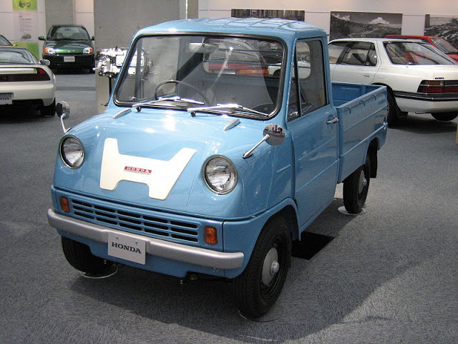

Slide 42


Slide 43


Slide 44


Slide 45
Ποτάμια του κόσμου

Slide 46
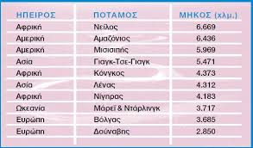

Slide 47
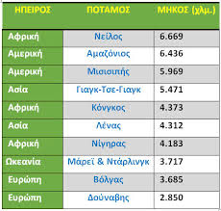

Slide 48
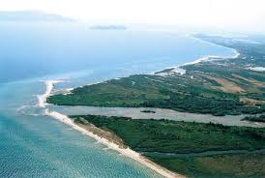
Δέλτα ενόΣ ποταμού

Slide 49
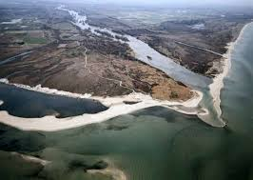

Slide 50
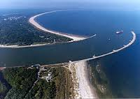
Εκβολέσ ενόΣ ποταμού

Slide 51
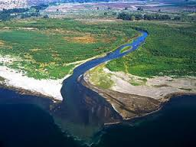

Slide 52
ΤΑ ΜΕΓΑΛΥΤΕΡΑ ΠΟΤΑΜΙΑ ΤΟΥ ΚΟΣΜΟΥ

Slide 53
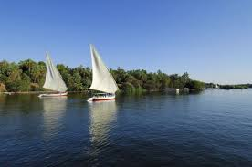
ΝΕΙΛΟΣ
Ο Νείλος είναι ποταμός στην Αφρική και ένας από τους δύο μεγαλύτερους του κόσμου. Ο ποταμός έπαιξε βασικό ρόλο στην ανάπτυξη της αρχαίας Αιγύπτου με τον πολιτισμό της να οφελείται ιδιαίτερα από τον ποταμό.

Slide 54
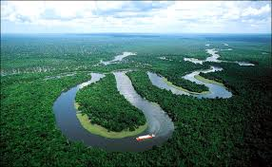
ΑΜΑΖΟΝΙΟΣ
Ο Αμαζόνιος είναι ένας από τους μεγαλύτερους ποταμούς της Γης. Διαρρέει τηΝότια Αμερική από τις Άνδεις ως τις εκβολές του, στον Ατλαντικό Ωκεανό.

Slide 55
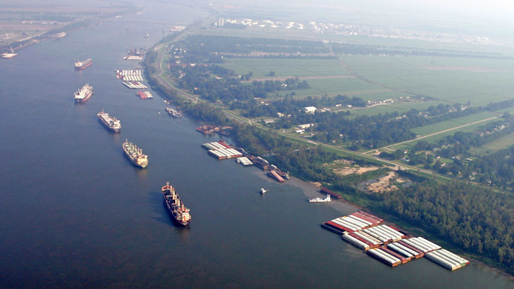
ΜΙΣΙΣΙΠΗΣ
Ο Μισισιπής είναι ο μεγαλύτερος ποταμός της Βόρειας Αμερικής με μήκος 5969 χλμ, από τη λίμνη Itasca ως τον κόλπο του Μεξικού όπου εκβάλλει.

Slide 56
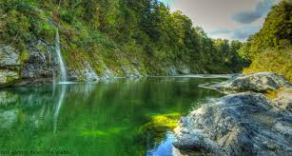
ΓΙΑΝΓΚ ΣΤΕ ΓΙΑΝΓΚ
Ο Γιανγκ τσέ γιανγκ είναι ο μεγαλύτερος ποταμός της Ασίας και τέταρτος μεγαλύτερος στον κόσμο, με μήκος που φθάνει τα 5.471 χιλιόμετρα^{[2]}.

Slide 57
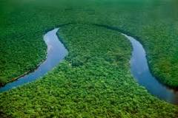
ΚΟΝΓΚΟΣ
Ο ποταμός Κονγκό είναι ο μεγαλύτερος ποταμός της κεντρικής Αφρικής. Το συνολικό του μήκος, που είναι 4.700 km τον κατατάσσει δεύτερο σε μήκος στην Αφρική, μετά τον Νείλο.

Slide 58
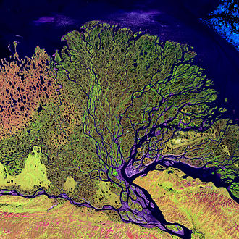
ΛΕΝΑΣ
Ο Λένας είναι ο δέκατος σε μήκος ποταμός της Γης. Βρίσκεται στη Σιβηρία της Ασιατικής Ρωσίας, έχει ολικό μήκος 4.400 χιλιόμετρα και η λεκάνη απορροής του είναι σε έκταση η έβδομη μεγαλύτερη γήινου ποταμού. .

Slide 59
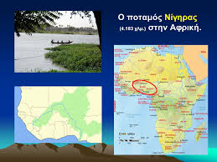

Slide 60


Slide 61
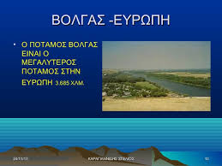

Slide 62
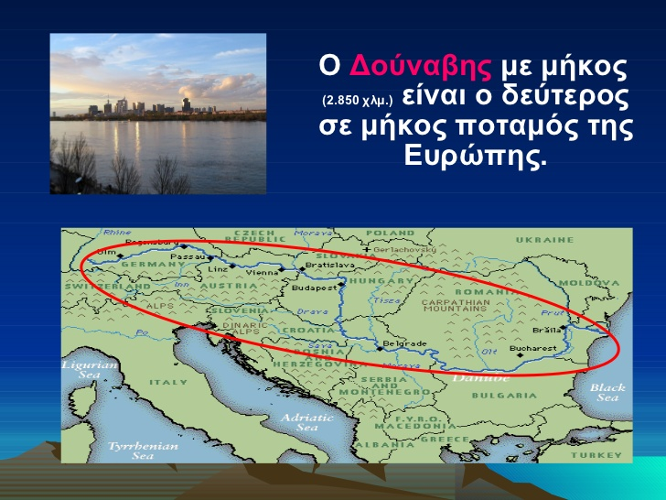

Slide 63
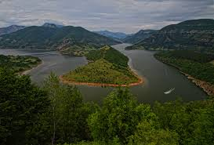
ΠΟΤΑΜΙΑ ΤΗΣ ΑΣΙΑΣ

Slide 64
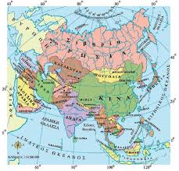
Ο Ευφράτης ποταμός
Ο Τίγρης ποταμός
Ο Ινδός Ποταμός
Ο Γάγγης πο-ταμός
Ομπ-Γενισέϊ-Λένας
Βραχμαπού-τρας
Γιανγκ Τσε - Χουάνγκ Χο
Μεκόνγκ-Ιραουάδης

Slide 65
Βραχμαπού-τρας
Ινδός
Ποταμοί Τίγρης & Ευφράτης
ΛΙΓΑ ΛΟΓΙΑ…
Μεκόνγκ-Ιραουάδης
Γάγγης
Γιανγκ Τσε - Χουάνγκ Χο
Ομπ-Γενισέϊ-Λένας

Slide 66
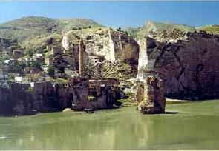
ΤΙΓΡΗΣ ΚΑΙ ΕΦΡΑΤΗΣ
Ο Τίγρης ποταμός είναι ο ένας από τους δυο μεγάλους ποταμούς ο άλλος είναι ο Ευφράτης που καθορίζουν την περιοχή της Μεσοποταμίας.

Slide 67
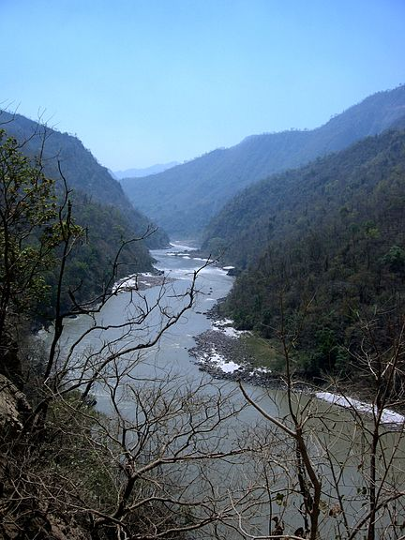
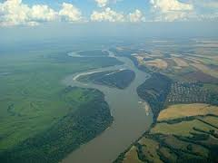
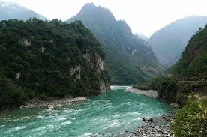
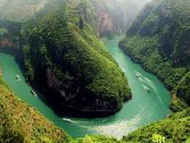
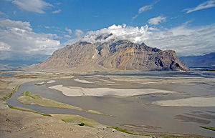

ΤΙΓΡΗΣ
ΚΑΙ
ΕΥΦΡΑΤΗΣ
ΙΝΔΟΣ
ΓΑΓΓΗΣ
ΟΜΠ, ΓΕΝΙΣΕΙ, ΛΕΝΑΣ
ΓΙΑΝΓΚ ΤΣΕ, ΧΟΥΑΝΓΚ ΧΟ
ΜΕΚΟΝΓΚ, ΙΡΑΟΥΑΔΗΣ
ΒΡΑΧΜΑΠΟΥΤΡΑ
ΟΜΠ, ΓΕΝΙΣΕΙ, ΛΕΝΑΣ

Slide 68
Ο Ινδός Ποταμός είναι ο όγδοος μεγαλύτερος ποταμός της Ασίας και ο μακρύτερος και σημαντικότερος του Πακιστάν, του οποίου σχημάτιζε το φυσικό σύνορο με την Ινδία.

Slide 69
Ο Γάγγης είναι ένα από τα μεγαλύτερα ποτάμι της Ινδικής Χερσονήσου. Το συνολικό μήκος του ποταμού είναι 2.510 χιλιόμετρα και διασχίζει την Ινδία και το Μπανγκλαντές.

Slide 70
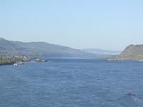
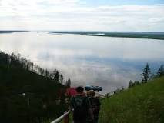
ΟΜΠ
Ο ποταμός Όμπ είναι ένας μεγάλος ποταμός της Σιβηρίας.
ΓΕΝΙΣΕΙ
Ο Γενισέι γνωστός στα ελληνικά και ως Ιενεσέης, είναι ποταμός της κεντρικής Ρωσίας.
ΛΕΝΑΣ
Ο Λένας είναι ο δέκατος σε μήκος ποταμός της Γης. Βρίσκεται στη Σιβηρία της Ασιατικής Ρωσίας.

Slide 71
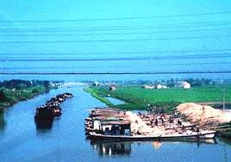
ΓΑΙΝΝΓΚ ΤΣΕ
Ο Γιανγκτσέ είναι ο μεγαλύτερος ποταμός της Ασίας και τέταρτος μεγαλύτερος στον κόσμο, με μήκος που φθάνει τα 5.471 χιλιόμετρα^{[2]}.
ΧΟΥΑΝΓΚ ΧΟ
Ο Κίτρινος Ποταμός είναι ο δεύτερος μεγαλύτερος ποταμός της Λαϊκής δημοκρατίας της Κίνας,

Slide 72
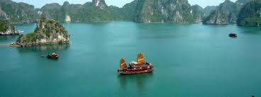
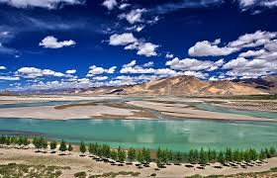
ΜΕΚΟΝΓΚ
Ο Μεκόνγκ είναι ποταμός της Νοτιοανατολικής Ασίας. Πηγάζει από την περιοχή του οροπεδίου του Θιβέτ,
ΒΡΑΧΜΑΠΟΥΤΡΑ
Ο Βραχμαπούτρα ή Τσανγκπό-Βραχμαπούτρα είναι ποταμός της Νότιας Ασίας, που διαρρέει την Κίνα, την Ινδία και το Μπανγκλαντές.

